Slide 1
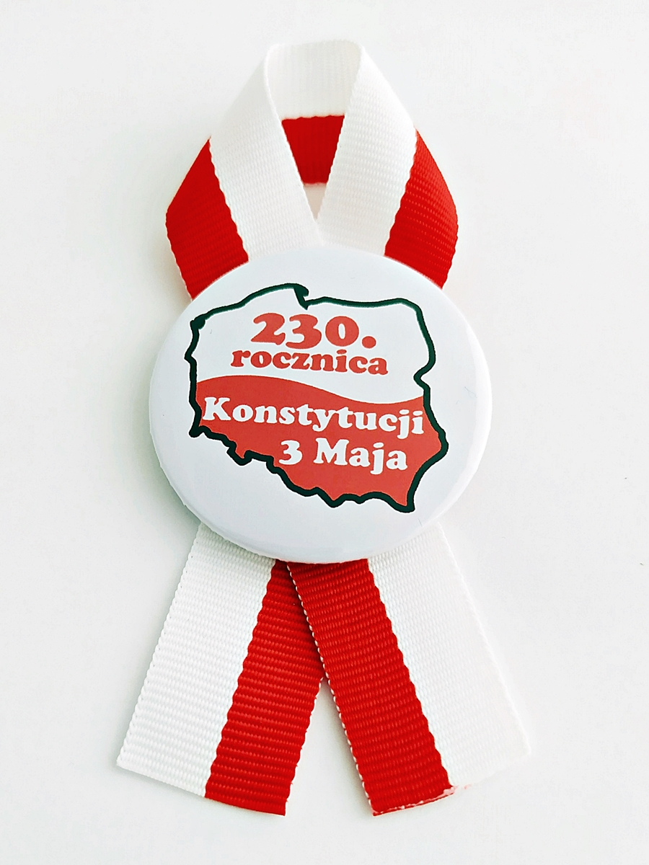
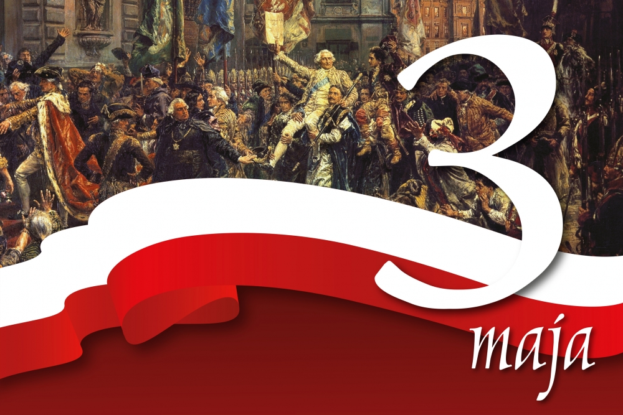
230. rocznica uchwalenia Konstytucji 3 Maja

Slide 2
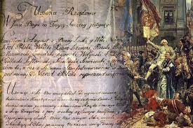
Niezwykła podróż w czasie
Z okazji święta uchwalenia Konstytucji
3 Maja zapraszamy Wszystkich
do wirtualnej podróży śladami niezwykłych faktów i ciekawostek dotyczących okoliczności powstania tego najważniejszego aktu prawnego.

Slide 3
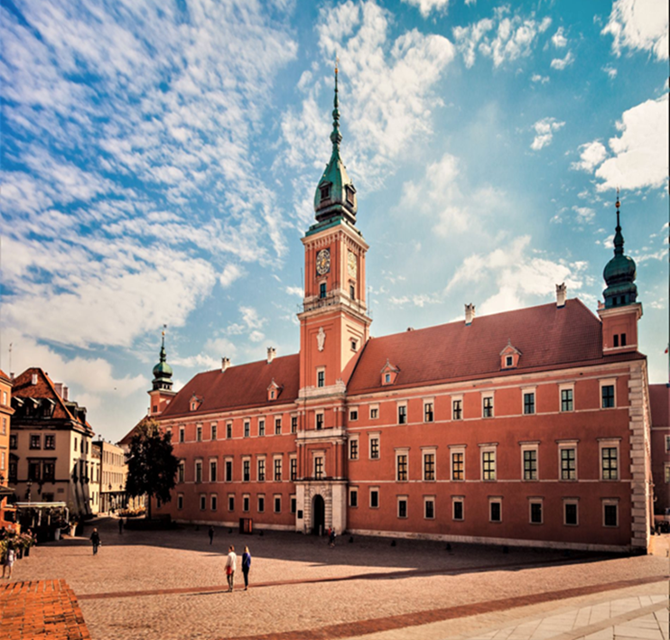
Początek obrad Sejmu Wielkiego
Po pierwszym rozbiorze Rzeczpospolita znalazła się pod kontrolą Rosji, która nie zgadzała się na jakiekolwiek reformy.
Dopiero pod koniec lat 80 XVIII wieku, kiedy Rosja zaangażowała się w wojnę przeciwko Turcji, nadarzyła się okazja do zdobycia niezależności.
W 1788 roku zwołany został w Warszawie sejm, który przeszedł do historii jako Sejm Czteroletni zwany Wielkim
Zamek Królewski. Miejsce obrad sejmu.

Slide 4
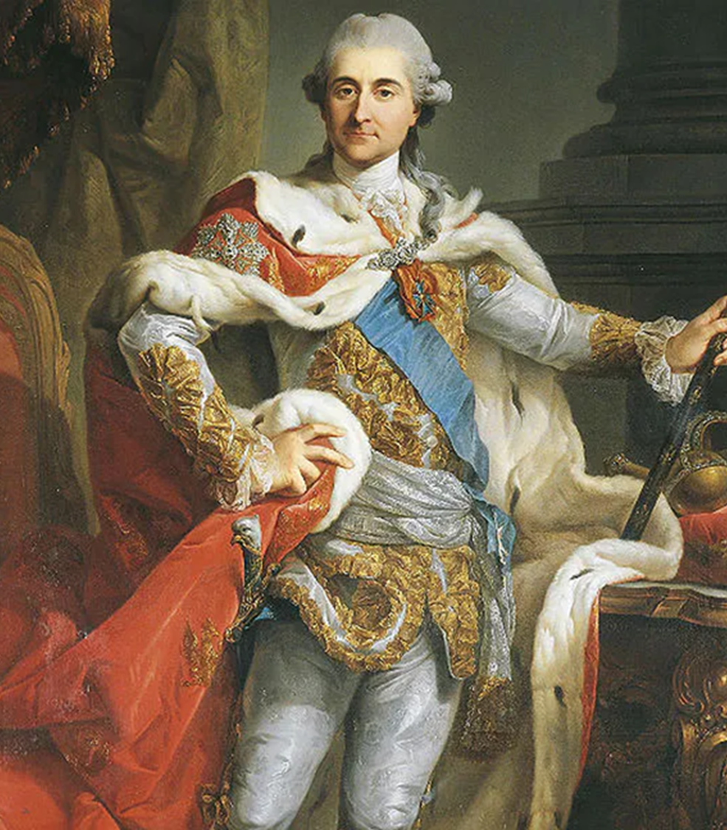
Król Polski
Stanisław August Poniatowski
(1732- 1798)

Slide 5
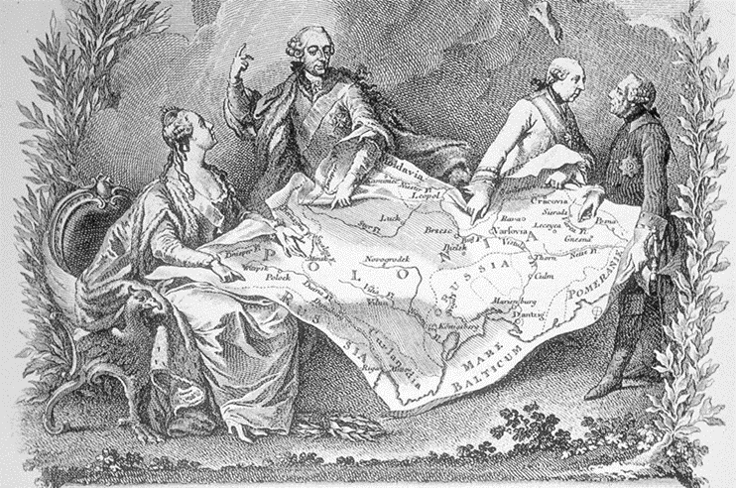
Alegoria I rozbioru Polski

Slide 6
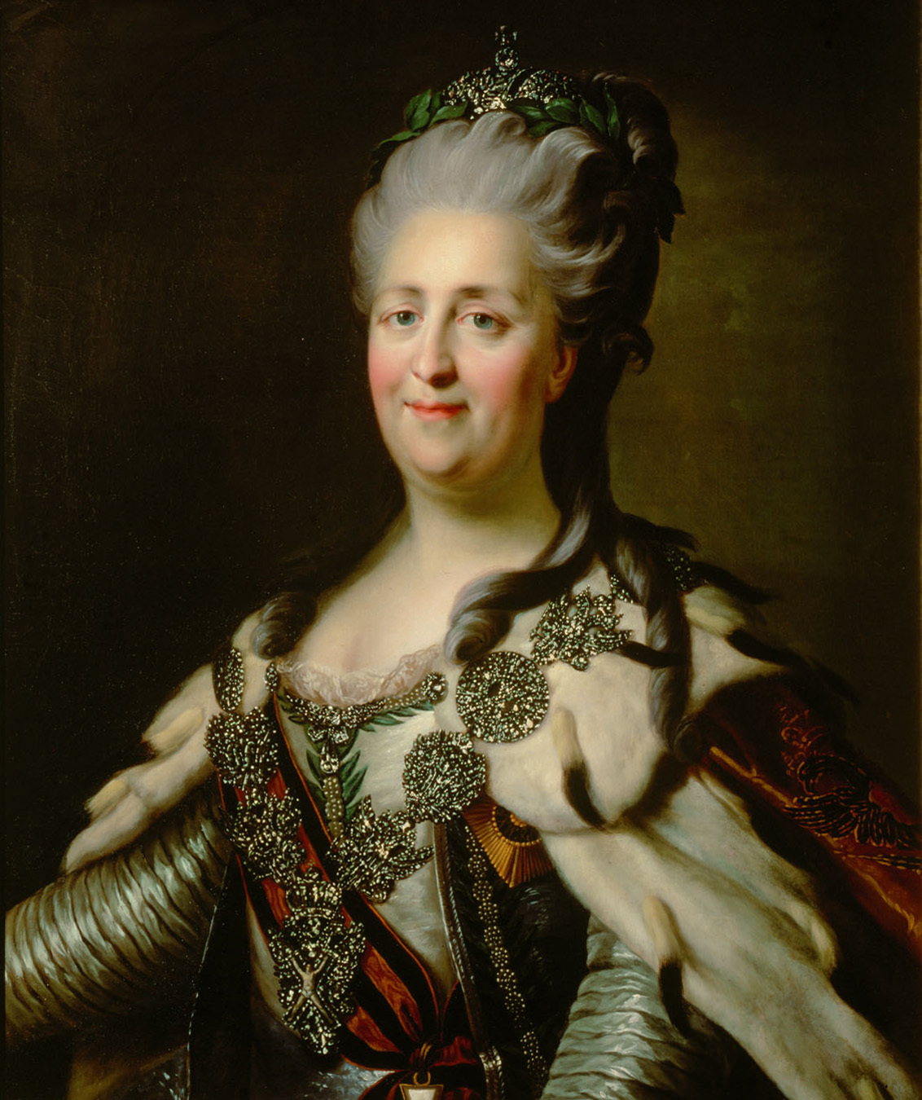
Caryca Rosji
Katarzyna II
(1729-1796)

Slide 7
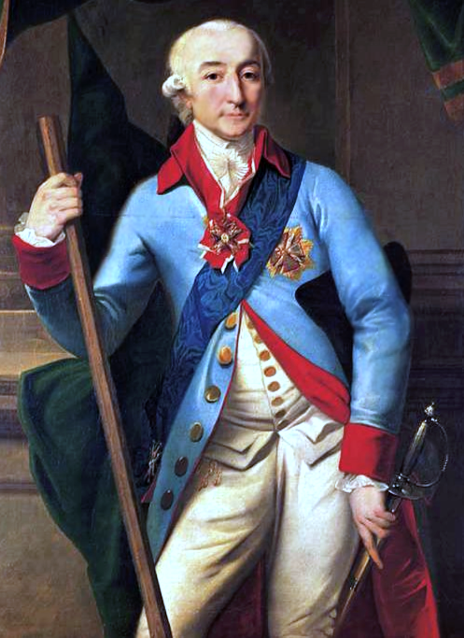
Sejm Wielki 1788-1792
Podczas obrad sejmu zwanego Wielkim lub Czteroletnim przeprowadzono w Polsce szereg reform.
Marszałkiem sejmu został Stanisław Małachowski jeden z przywódców stronnictwa patriotycznego.
Stanisław Małachowski

Slide 8
Stronnictwo Patriotyczne. Dążyło ono do usprawnienia władzy sejmu oraz rządu.

Slide 9
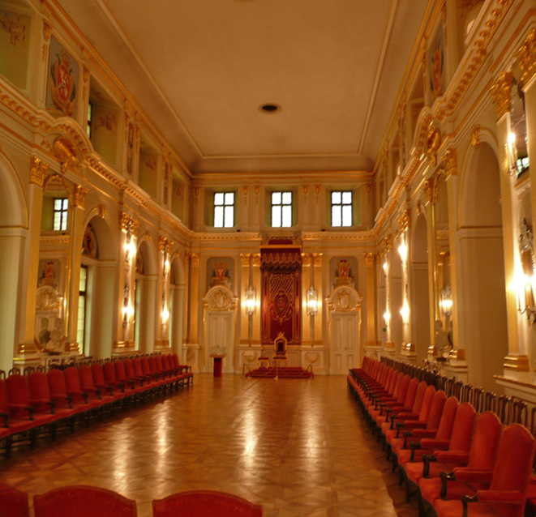
Konstytucja 3 Maja 1791
Była to pierwsza konstytucja
w Europie i druga na świecie
po amerykańskiej.
Jej tekst przygotowywali w tajemnicy przed stronnictwem hetmańskim Ignacy Potocki, Hugo Kołłątaj i sam król.
Uchwalono ją 3 maja 1791 roku, podczas gdy większość posłów sprzeciwiających się reformom wyjechała do domów na święta wielkanocne.
Zamek Królewski. Sala senatorska, miejsce uchwalenia konstytucji.

Slide 10
Konstytucja 3 Maja 1791
Zgodnie z zasadą Monteskiusza wprowadzono trójpodział władzy na:
ustawodawczą (sejm),
wykonawczą (król i Straż Praw czyli rząd),
oraz niezawisłe sądy.

Slide 11
Postanowienia Konstytucji 3 Maja
Konstytucja ograniczyła prawa polityczne szlachty gołoty.
Zwiększała natomiast prawa mieszczan. Uzyskali oni dostęp do urzędów i zezwolenie na posiadanie majątków.
Konstytucja została formalnie wpisana do akt grodzkich Warszawy 5 maja 1791 i od tego momentu faktycznie weszła w życie.

Slide 12
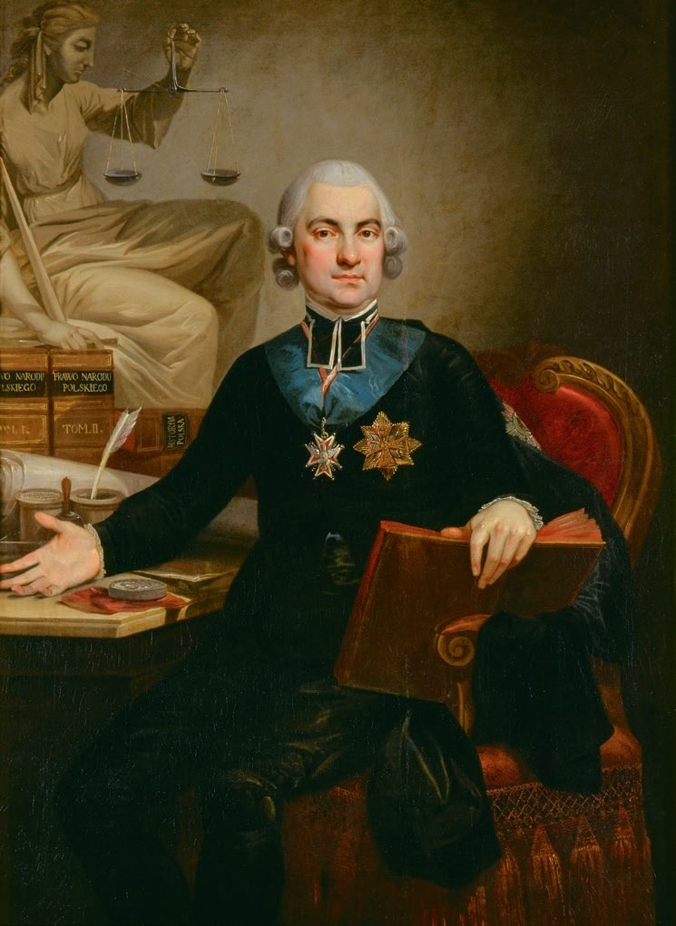
Hugo Kołłątaj
Jeden z autorów reform zmierzających do naprawy Rzeczypospolitej w XVIII wieku.

Slide 13
Reformy ustrojowe
Na mocy Konstytucji 3 maja w Rzeczypospolitej:
zniesiono wolną elekcję - odtąd tron miał być dziedziczny,
na sejmie walnym przestało obowiązywać liberum veto - co ograniczało wpływy magnatów i obcych mocarstw.

Slide 14
Fragment Konstytucji

Slide 15
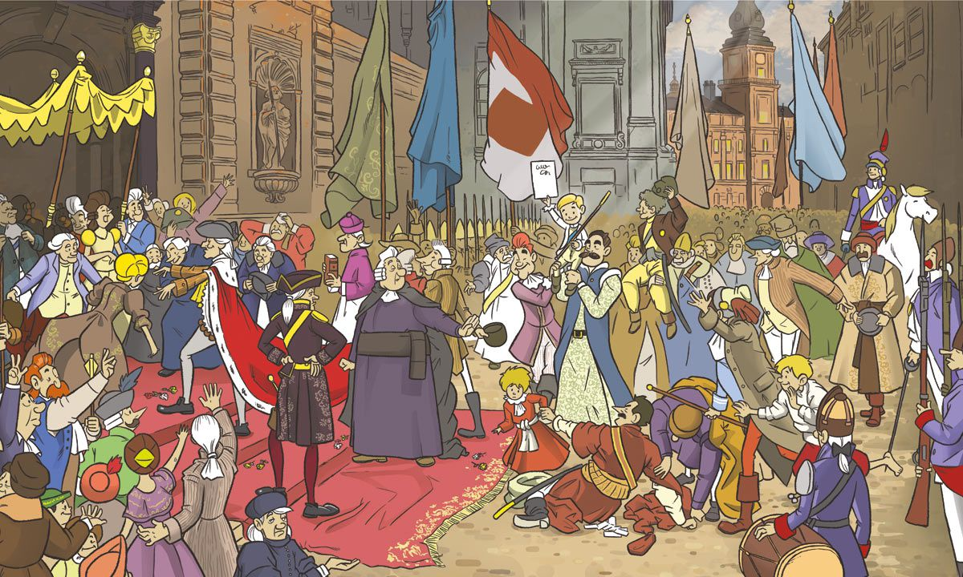

Slide 16
Wojna w obronie
Konstytucji 3 Maja

Slide 17
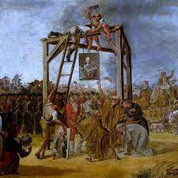
Konfederacja Targowicka 1792
Przeciwnicy reform, nie zgadzali się z zapisami konstytucji. W 1792 roku zawiązali konfederację przeciwko reformom Sejmu Wielkiego.
Podpisali ją w porozumieniu z Katarzyną II w Petersburgu. Oficjalnie ogłosili tą decyzję w miasteczku Targowica. Stąd przeszła do historii jako konfederacja targowicka.
Przywódcy konfederacji targowickiej: Szczęsny Potocki, Ksawery Branicki i Seweryn Rzewuski do dzisiejszego dnia uznawani są jako symbol zdrady narodowej!

Slide 18
Stronnictwo hetmańskie. Od początku obrad sprzeciwiało się wszelkim reformom.

Slide 19
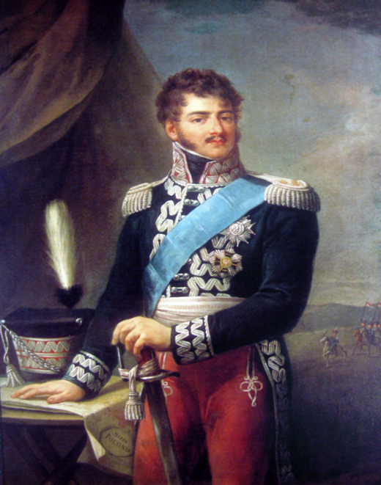
Wojna w obronie konstytucji
W 1792 roku rozpoczęła się wojna
z Rosją w obronie konstytucji:
Polacy pod dowództwem Józefa Poniatowskiego odnieśli zwycięstwo w bitwie pod Zieleńcami 18 czerwca 1792 roku,
Natomiast Tadeusz Kościuszko pokonał Rosjan w bitwie pod Dubienką 18 lipca 1792 roku.
Książę Józef Poniatowski

Slide 20
Król przystąpił do Targowicy
Caryca Katarzyna II zażądała aby Polacy przerwali działania wojenne, a król przystąpił do konfederatów. Zagroziła królowi detronizacją i kolejnym rozbiorem.
Król postanowił ulec Rosji, rozkazał przerwać walkę i poparł Targowiczan.
Przegrana wojna z Rosją oznaczała również obalenie reform wprowadzonych na mocy Konstytucji 3 Maja.

Slide 21
II rozbiór Polski
Rosja i Prusy w 1793 roku dokonały II rozbioru Polski:
Rosja zagarnęła w II rozbiorze- wschodnią Białoruś, Ukrainę, Podole.
Prusy zajęły w II rozbiorze - Wielkopolskę, zachodnie Mazowsze, miasto Gdańsk i Toruń.

Slide 22
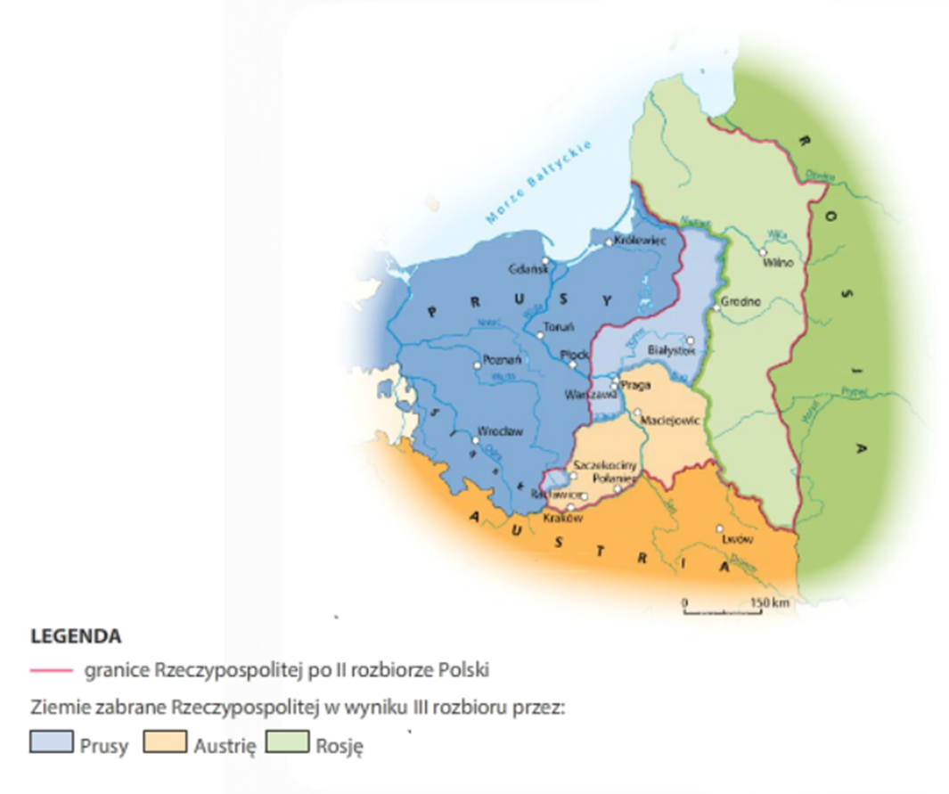
Ziemie polskie po III rozbiorze w 1795 roku

Slide 23
Pamięć o konstytucji
Mimo rozbiorów pamięć o drugiej w dziejach świata spisanej konstytucji przez kolejne pokolenia pomagała podtrzymywać polskie dążenia
do niepodległości i stworzenia sprawiedliwego społeczeństwa.
Od czasu odzyskania niepodległości w 1918 roku, Święto Konstytucji 3 maja było obchodzone jako najważniejsze święto państwowe.

Slide 24
Pamięć
o konstytucji
Przed uchwaleniem Konstytucji 3 Maja, termin konstytucja służył na określenie wszelkich ustaw.
Dopiero po 3 maja 1791 roku pojęcie konstytucja nabrało swojego nowoczesnego znaczenia, określając podstawowy akt prawny - ustawę zasadniczą.

Slide 26
Narodowe Święto 3 Maja
100 lat temu, 29 kwietnia 1919 r., Sejm Ustawodawczy uznał rocznicę uchwalenia Konstytucji 3 maja za święto narodowe odrodzonego państwa.
Historia uroczystych obchodów tego dnia ma jednak znacznie dłuższą tradycję, sięgającą roku 1792.
15 marca 1792 r., podczas obrad sejmu, marszałek Stanisław Małachowski ogłosił projekt upamiętnienia pierwszej rocznicy uchwalenia Konstytucji.

Slide 27
Narodowe Święto 3 Maja
Przez niemal cały wiek XIX obchodzenie rocznicy Konstytucji było zakazane przez zaborców. Wyjątkiem był okres Księstwa Warszawskiego, czterdziesta rocznica w maju 1831 r. oraz czasy autonomii galicyjskiej.
W Warszawie, mimo represji, co roku potajemnie składano wiązanki kwiatów na fundamentach wznoszonej w maju 1792 r. Świątyni Opatrzności.

Slide 28
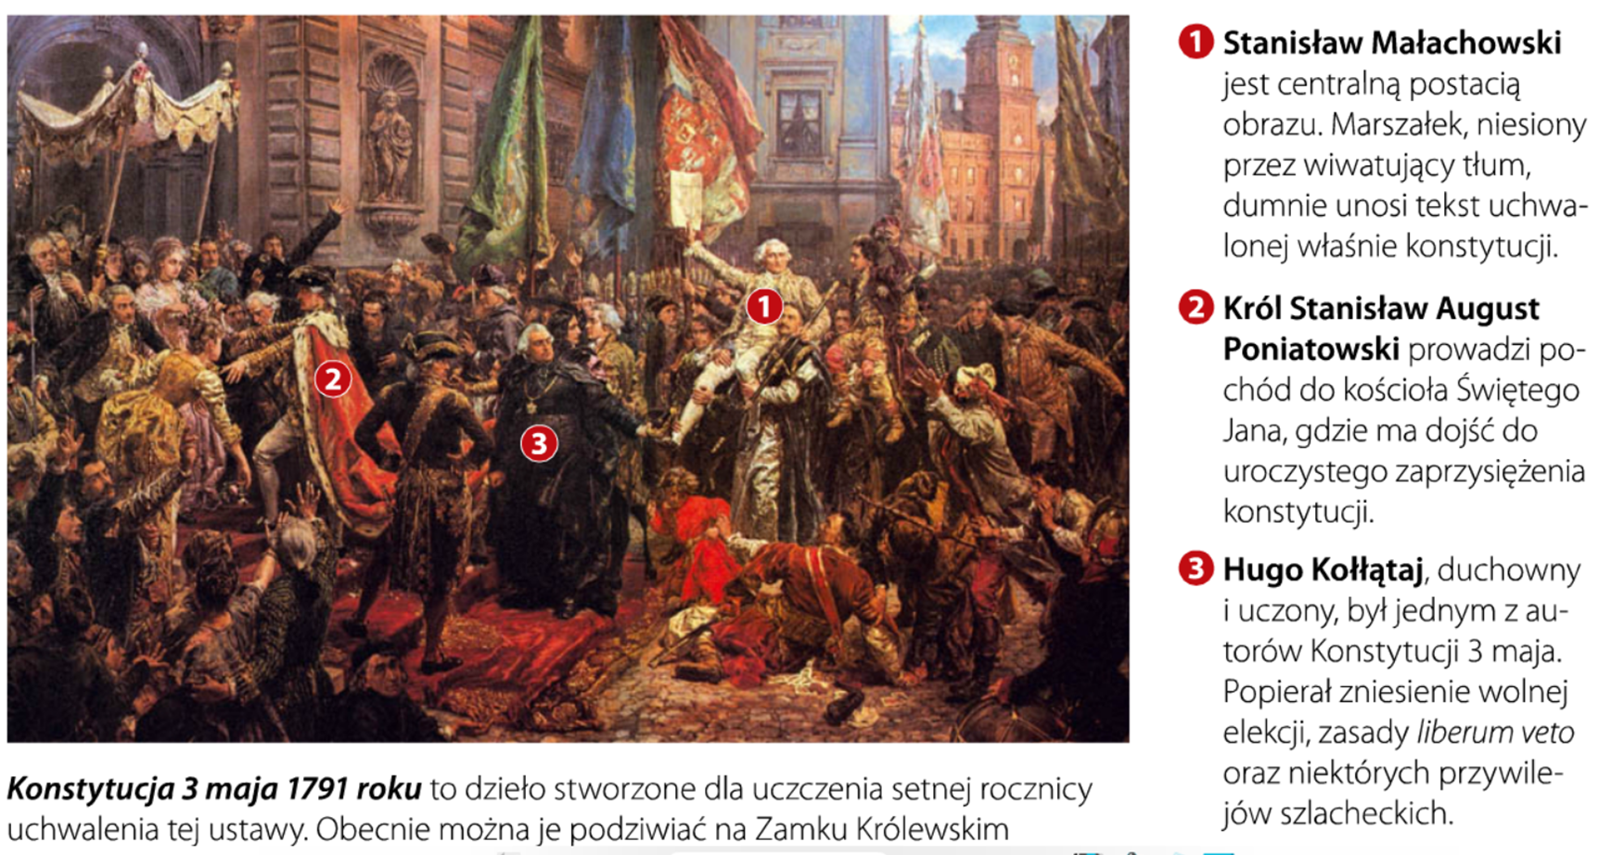

Slide 29
Narodowe Święto 3 Maja
Od 1919 r. obchody rocznicy uchwalenia Konstytucji 3 maja zostały uzupełnione o udział wojska. Defilady odbywały się w Warszawie na trasie od Cytadeli do Alei Ujazdowskich.
W 1925 r. rangę religijnych obchodów zwiększyło ustanowienie tego dnia Świętem Najświętszej Maryi Panny Królowej Polski.
Tego dnia tradycyjnie organizowano zapoczątkowane przez Henryka Sienkiewicza w 1907 r. zbiórki na rzecz polskiej oświaty.

Slide 30
Narodowe Święto 3 Maja
Święto 3 maja było obchodzone pod okupacją niemiecką. Potajemnie składano kwiaty na grobach żołnierzy, wywieszano flagi narodowe i malowano symbole narodowe.
Po II wojnie światowej władze komunistyczne zniosły to święto w 1951 roku.
Od drugiej połowy lat siedemdziesiątych opozycja organizowała nielegalne obchody 3 maja.

Slide 31
Narodowe Święto 3 Maja
3 maja 1990 r. w Warszawie odbyły się pierwsze
po roku 1939 uroczyste obchody tego święta. Wzięli w nich udział przedstawiciele najwyższych władz.
Uroczystości odbyły się przed Zamkiem Królewskim
i na placu Zwycięstwa, któremu wkrótce przywrócono przedwojenną nazwę.
W Archikatedrze Świętego Jana mszę świętą odprawił prymas Józef Glemp.

Slide 32
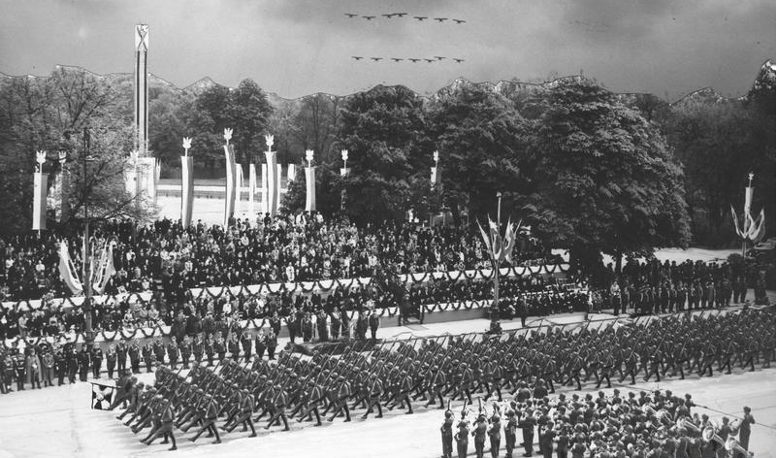
Defilady - świętowanie 3 Maja dawniej
Defilada Wojska Polskiego z okazji dnia 3 Maja, Warszawa - 1939

Slide 33
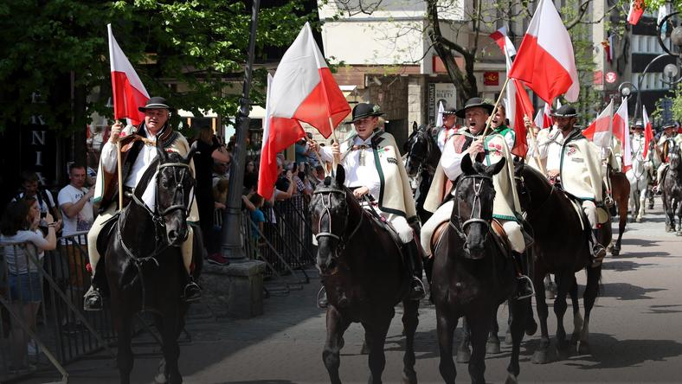
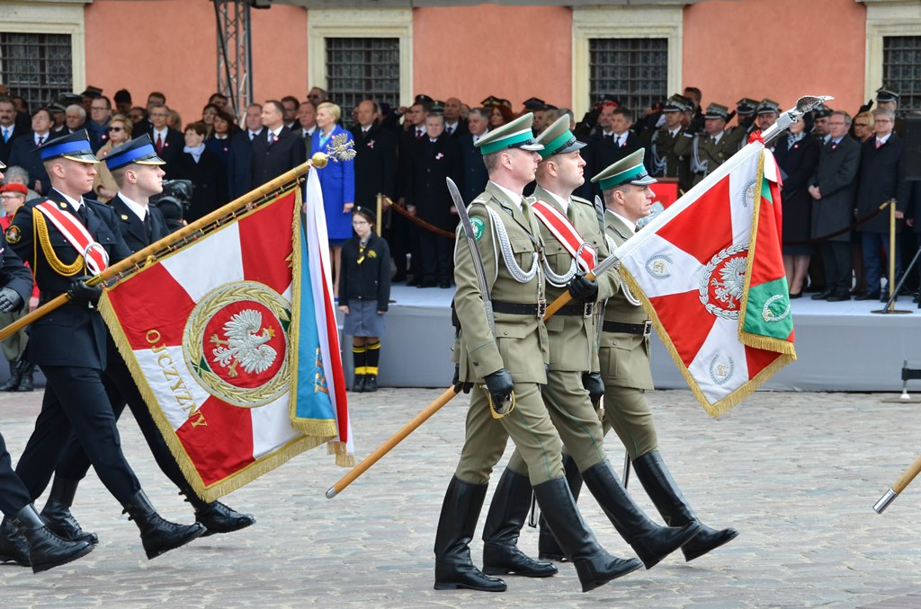
Defilady - świętowanie 3 Maja współcześnie

Slide 35
Narodowe Święto 3 Maja
Z okazji 230. rocznicy uchwalenia Konstytucji 3 maja, Zamek Królewski w Warszawie przygotował szereg wydarzeń upamiętniających tę ważną dla narodu polskiego datę. Zapraszamy do obejrzenia filmu “Konstytucja 3 Maja - historia prosto z Zamku”:
https://www.youtube.com/watch?v=wCsmTBkxy5I&t=13s

Slide 36
